Slide 1
若者に増えている子宮頸がん！ワクチンで
予防できるって
ほんと？！
接種はお近くの産婦人科へ！
子宮頸がんワクチン
キャッチアップ接種無料期限迫る！
東京産婦人科医会は子宮頸がんワクチンを推奨します
誕生日が1997年4月2日～
2008年4月1日の女性
で子宮頸がんワクチンを計3回接種していない方は
一回目を2024年9月末までに接種すると
無料で接種することが出来ます。
それを逃すと約10万円かかります！

Slide 2
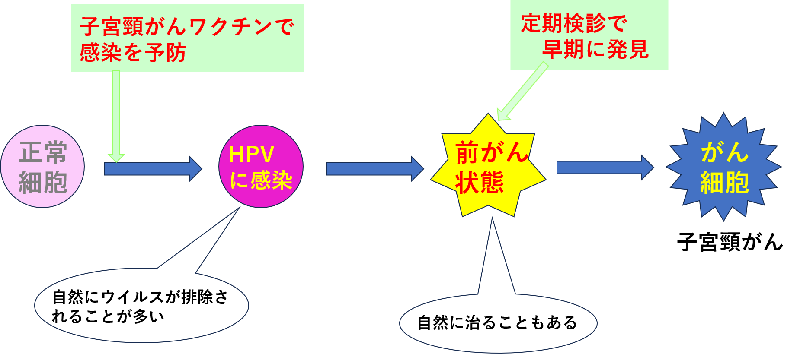
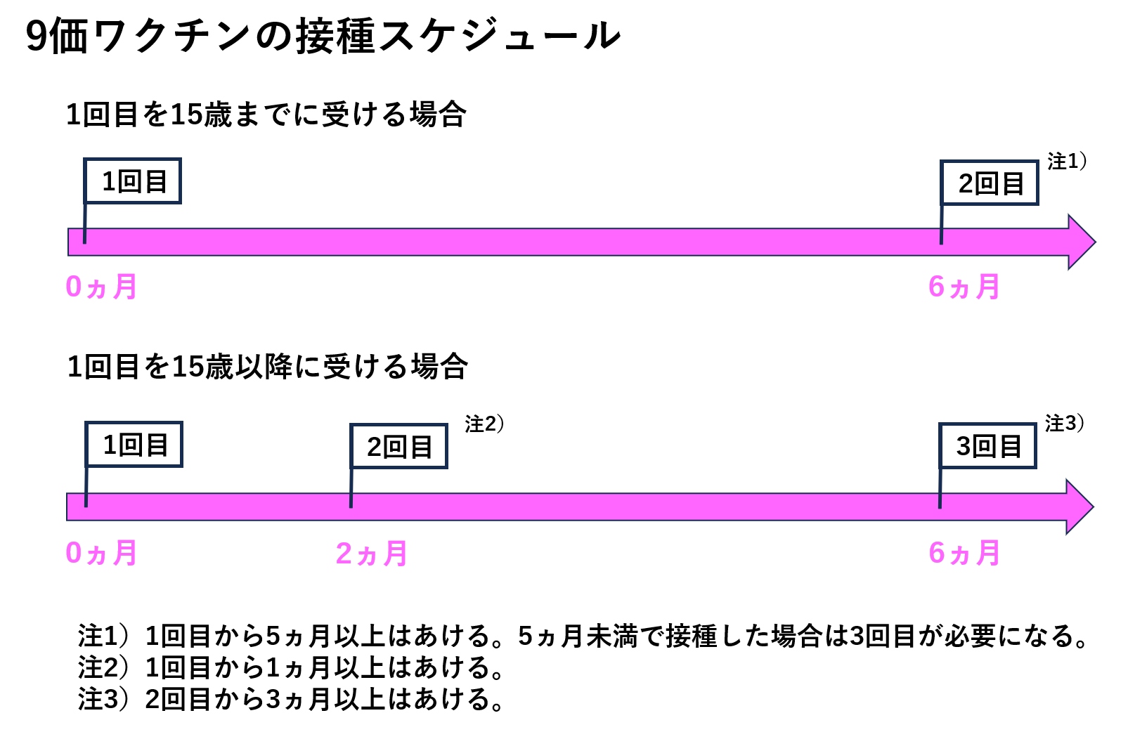
子宮頸がんの原因のほとんどがヒトパピローマウイルス（HPV）です。
HPVはありふれたウイルスで80％以上の女性が生涯で普通に感染するといわれています。感染の機会のほとんどは性交渉によります。感染しても多くの場合は自然に排除され問題にならないのですが、中には感染が持続することがあります。感染が持続した場合、少しずつ細胞が変化していき、やがて子宮頸がんとなるものがでてきます。
子宮頸がんの予防にはワクチンと検診の両方が重要です！
子宮頸がんワクチンでHPV感染を予防
20歳以降に
2年1回の定期検診
以下の方は公費で子宮頸がんワクチンを接種できます。
定期接種対象者
小学校6年生～高校1年生相当の女子
キャッチアップ接種対象者
誕生日が1997年4月2日～2008年4月1日の
女性で過去に子宮頸がんワクチンを
計3回受けていない方
公費で接種できるのは2025年3月末まで
（公費で接種を完了するには
2024年9月末までに1回目の接種が必要）
新しい９価ワクチンでは原因となるHPVの80～90％を防ぐことができます。さらに子宮頸がんワクチンでは防ぎきれない型のHPVがあることやHPV感染以外の原因によるものも少数ながらあるので20歳以降の2年に1回の定期検診も欠かせません。

